Slide 1
Media Mengajar
Buku Pendamping
TEMATIK TERPADU
Ilmu Pengetahuan Sosial
untuk SD/MI Kelas V
HENI NURHAENI,M.Pd

Slide 2
Tema 5
Ekosistem

Slide 3
Materi Inti Subtema 2
KD 3.1
Setiap kenampakan alam memiliki sumber daya alam yang dapat dimanfaatkan oleh masyarakat sekitar.
Sumber daya alam memengaruhi mata pencaharian warga sekitar.

Slide 4
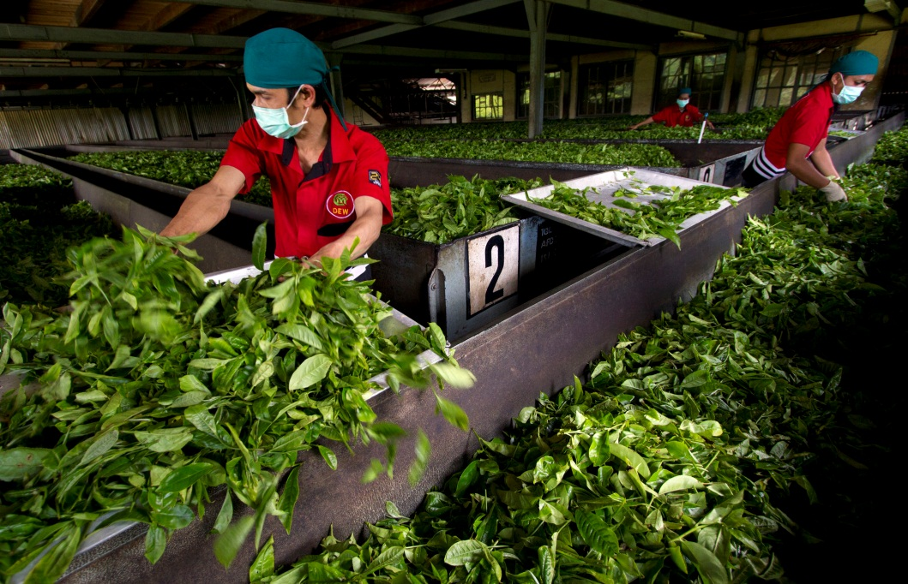
Kegiatan Ekonomi Berdasarkan Kenampakan Alam di Sekitar
Kegiatan ekonomi akan menyesuaikan kondisi alam di sekitarnya, terutama kegiatan ekonomi yang menggunakan bahan baku alam.
Kegiatan ekonomi dapat dilakukan di sekitar sumber bahan baku untuk memudahkan pemenuhan bahan baku.
Pabrik teh terletak berdekatan dengan kebun teh.

Slide 5
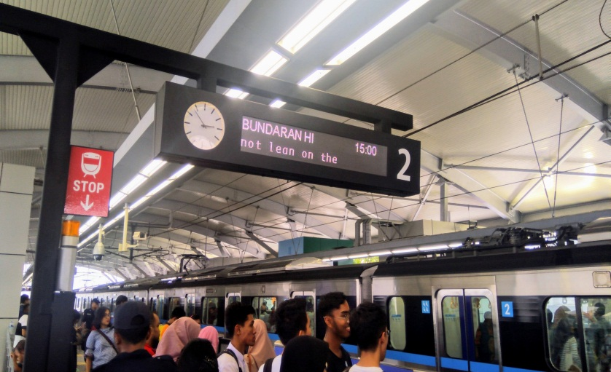
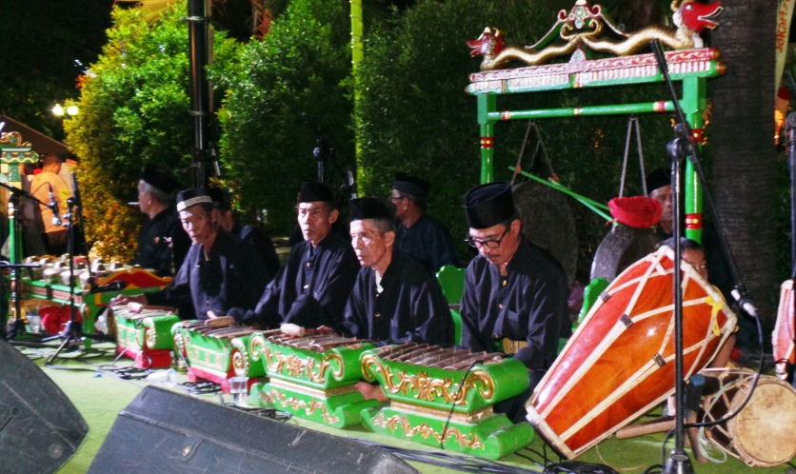
Materi Inti Subtema 3
KD 3.1
Pengaruh Letak Geografis dalam Aspek Kehidupan
Sumber: wikipedia.com.
Sumber: wikipedia.com.
Kepadatan penduduk Jakarta disebabkan ketidakmerataan persebaran penduduk Indonesia.
Perpaduan dua budaya dalam pertunjukkan seni gambang kromong.

Slide 6
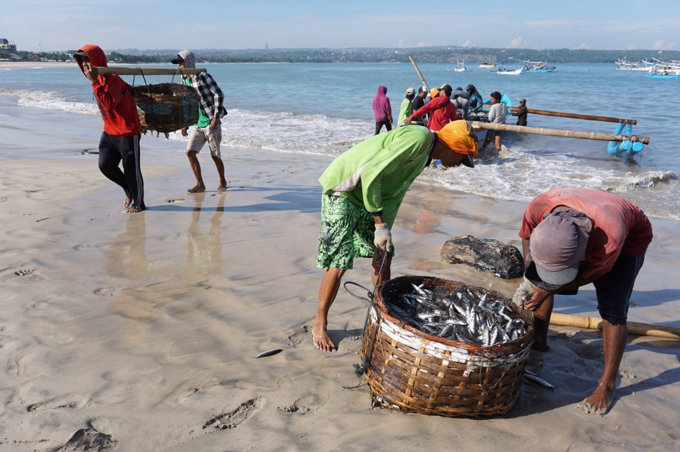
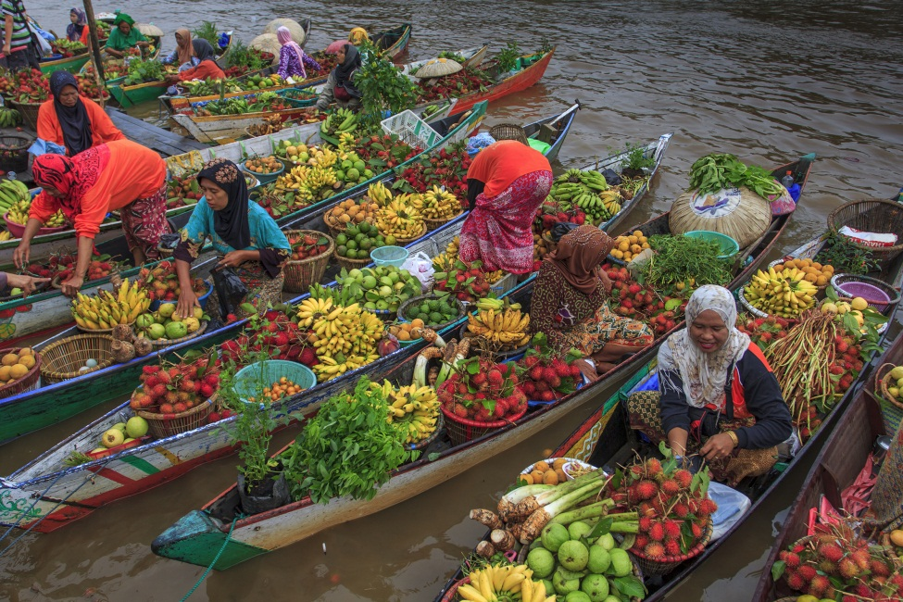
Sumber: shutterstock.com.
Sumber: shutterstock.com.
Pemanfaatan sumber daya alam sebagai sumber mata pencaharian masyarakat.
Kenampakan alam sekitar memengaruhi penggunaan alat transportasi masyarakat.

Slide 7
Menjelaskan Pengaruh Letak Geografis Indonesia terhadap Kehidupan Sosial Budaya Masyarakat
Letak geografis Indonesia sangat strategis dan dilalui jalur perdagangan internasional. Interaksi antara bangsa Indonesia dan bangsa luar akan mempengaruhi kebudayaan sosial bagi masyarakat Indonesia.
Keragaman suku, bahasa, dan budaya masing-masing wilayah di Indonesia bergantung pada letak geografis. Misalnya, rumah adat setiap daerah berbeda bergantung bahan alam yang tersedia di wilayah tersebut.
Indonesia memiliki banyak pulau yang berarti setiap pulau memiliki kebudayaan yang berbeda-beda.

Slide 8
Pengaruh Letak Geografis terhadap Kehidupan Sosial Budaya Masyarakat
Pengaruh letak strategis Indonesia memberikan keuntungan sebagai berikut.
Terjadi akulturasi (percampuran) budaya.
Memudahkan penyebaran budaya Indonesia ke luar negeri.
Pengaruh letak strategis Indonesia memberikan kerugian sebagai berikut.
Banyak budaya daerah yang tersingkirkan akibat masuknya budaya asing.

Slide 9
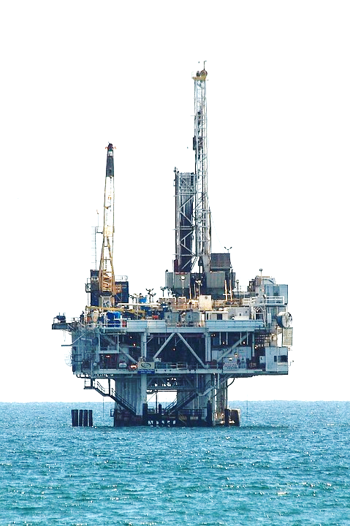
Indonesia sebagai Negara Maritim dan Agraris
Potensi agraris Indonesia, antara lain ketersediaan lahan, iklim yang mendukung, serta tanaman unggul.
Potensi maritim Indonesia antara lain pariwisata bahari yang menarik, minyak bumi yang melimpah, dan sumber daya laut yang beraneka ragam.

Slide 10
SELAMAT BELAJAR
DAN
TETAP SEMANGAT
HENI NURHAENI,M.Pd

